Slide 1


APRENDIZAGEM
por
PROJETO INTEGRADO
FREUDENBERG GROUP
Sprint 4

Slide 2
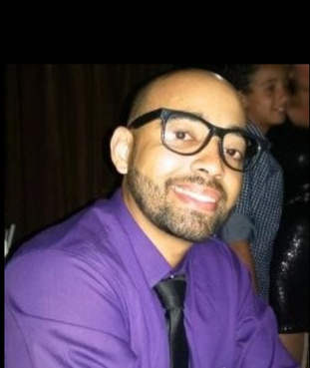

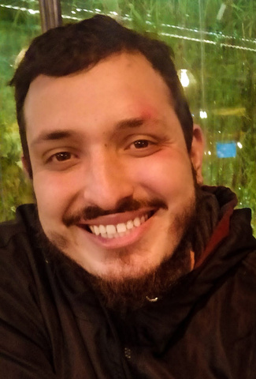


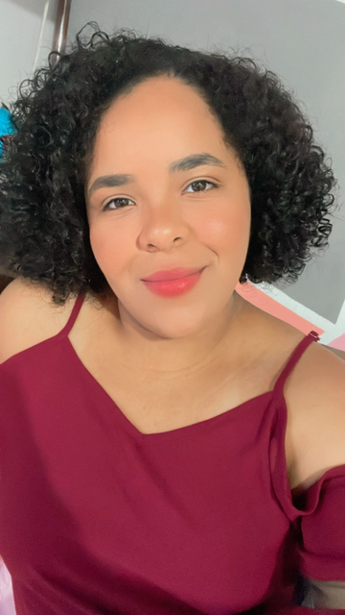


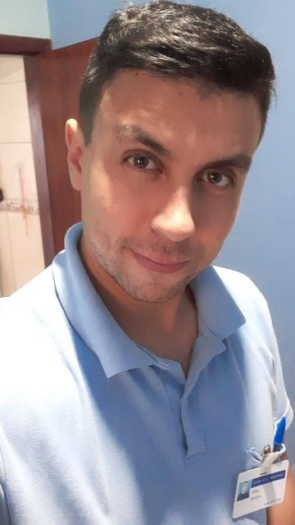
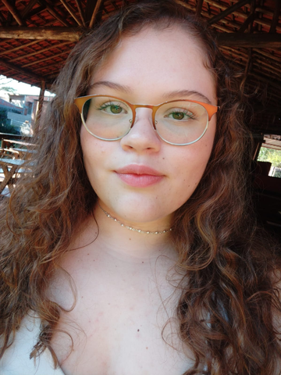

NOSSO TIME
ALANN ALUIR
ANDRÉ ANTUNES
RONILSON GOULART
SCRUM MASTER
DÉBORA VALENTE
SCRUM TEAM
PRODUCT OWNER
DANIELLE VIEIRA
VITOR FERNANDO

Slide 3
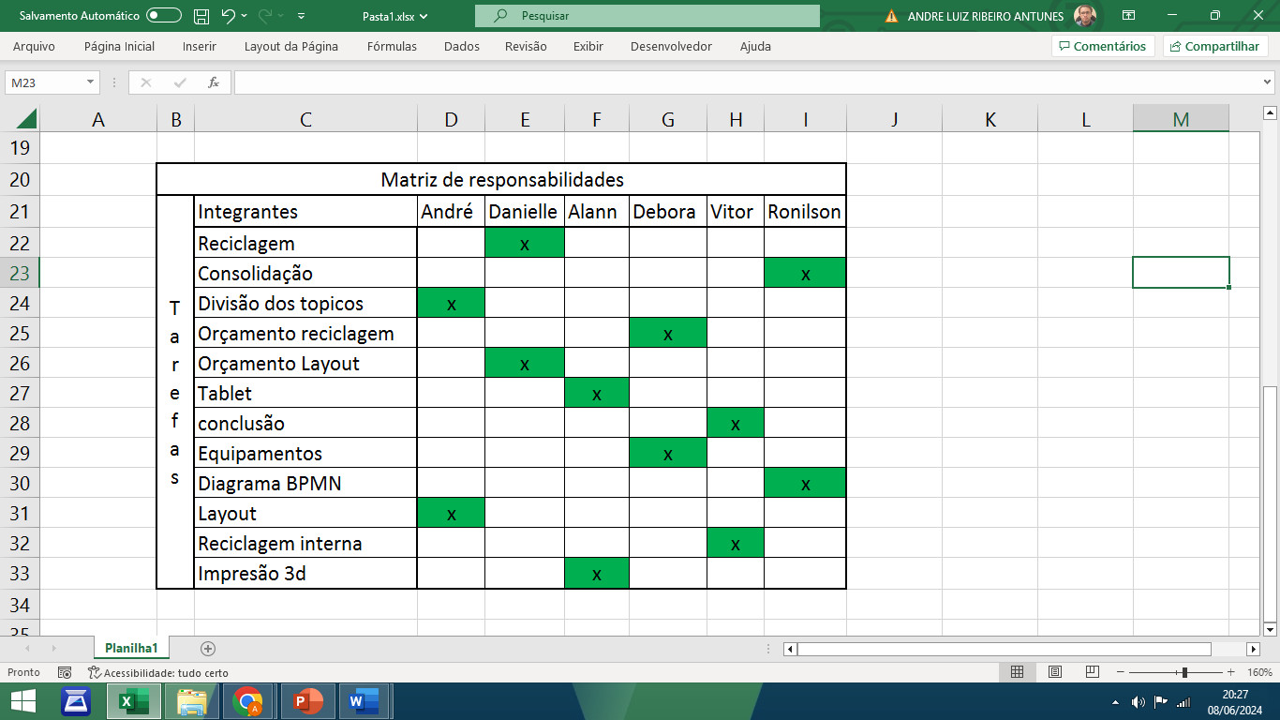
RESPONSABILIDADES

Slide 4


NESSA SPRINT
Diagrama BPMN
Empresas de Reciclagem
Layout
Reciclagem Interna
Sugestões
Conclusão

Slide 5
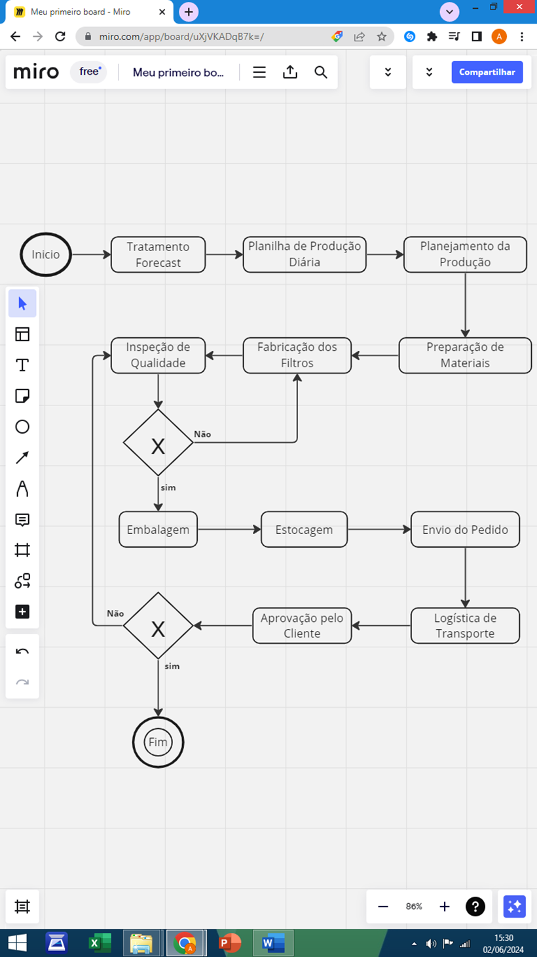

DIAGRAMA BPMN

Slide 6





RECICLAGEM DE REFUGO
Empresas
Chácaras Reunidas
(12) 3322-1111 / (12) 9 9661-2111
contato@bulbless.com.br
(12) 3307-3777 / (12) 3307-3773
(12) 3307-3777 / tsl@tsleng.com.br

Slide 7
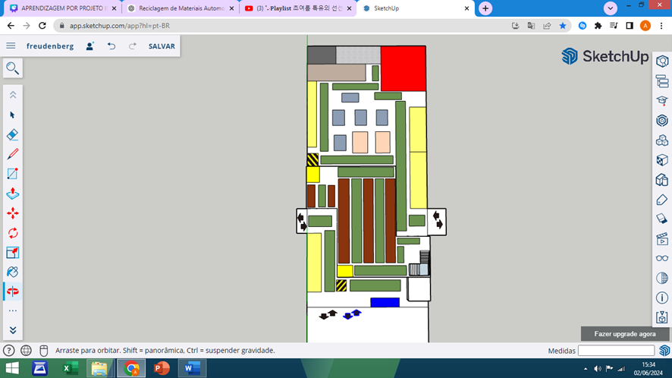
LAYOUT

Slide 8
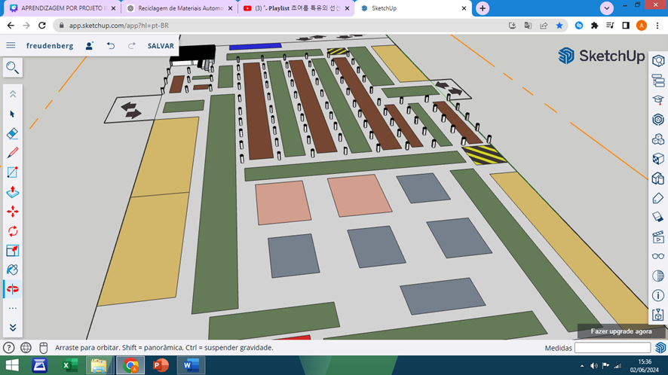
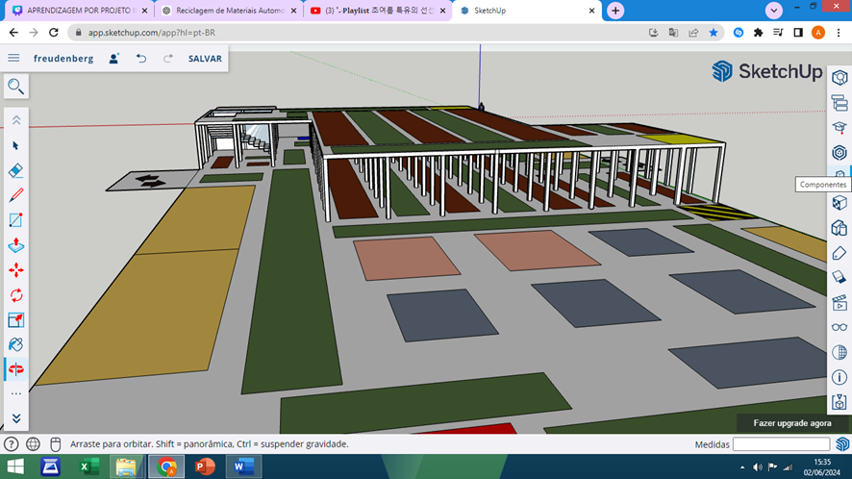
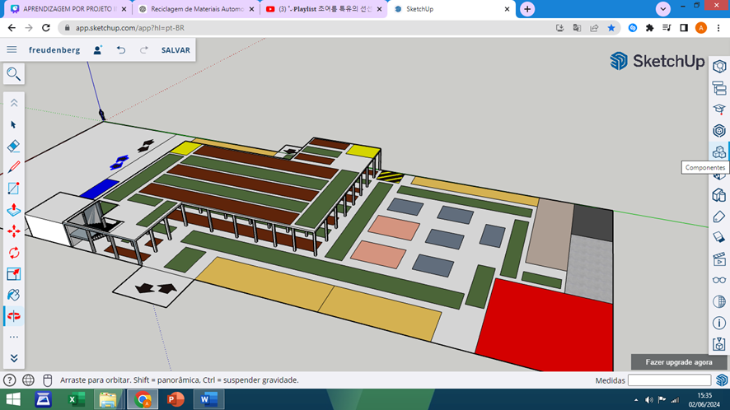
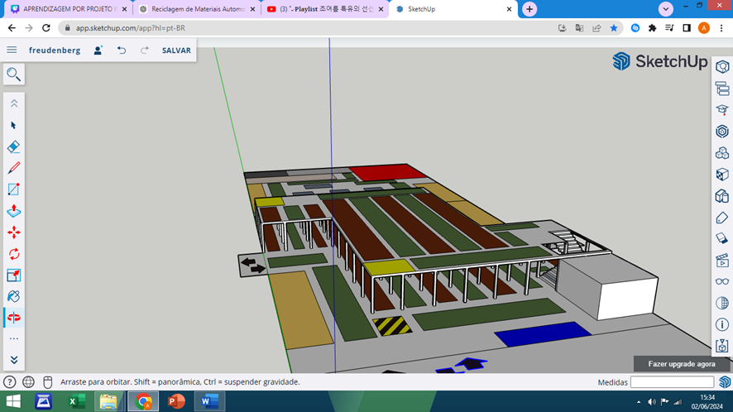
LAYOUT

Slide 9
LAYOUT

Slide 10
LAYOUT

Slide 11
LAYOUT

Slide 12


RECICLAGEM INTERNA
Uma alternativa para o descarte do refugo, é a reciclagem interna desse material
Equipamentos Necessários
Triturador ou Granulador
Extrusora de Filamento
Sistema de Resfriamento
Bobinadora de Filamento
Benefícios do Investimento
Redução de Custos de Descarte
Criação de Novos Produtos
Melhoria da Imagem Corporativa
Conformidade Regulamentar
Inovação e Melhoria Contínua
Investimento necessário de ± 75000$
Valor estimado do filamento 5$/Kg
Estimamos um retorno sobre o investimento de 2 a 3 anos

Slide 13
SUGESTÕES
Comunicação na Produção
Instalação de Tablets, em pontos estratégicos para disseminar as informações na empresa
·Redução do uso de papel
·Agilidade na atualização de informações
·Facilidade de comunicação
·Monitoramento em tempo real
·Aprimoramento da precisão e qualidade
·Imagem corporativa positiva

Slide 14
SUGESTÕES
Manufatura Aditiva
Instalação de impressoras 3d na produção, assim dando utilidade ao filamento produzido da reciclagem do refugo
·Prototipagem rápida e econômica
·Customização e personalização
·Inovação e experimentação
·Manufatura de peças de reposição

Slide 15
CONCLUSÃO
Ao longo das últimas quatro sprints, nossa consultoria se dedicou a entender profundamente as necessidades da Freudenberg e a fornecer soluções práticas e sustentáveis para melhorar seus processos produtivos e de gestão.
Como a utilização de ferramentas de padronização, utilização de tabelas dinâmicas para a tomada de decisões baseada em dados, estoque vertical para ampliar a área da produção sem a necessidade de alugar outro galpão, empresas parceiras para a reciclagem de refugo, comunicação direta e rápida, e por fim, a inserção da manufatura aditiva para a reciclagem de materiais internamente.
Nossa consultoria proporcionou uma visão abrangente e soluções práticas para os desafios enfrentados pela Freudenberg. Ao implementar as recomendações propostas, esperamos melhorias significativas em termos de eficiência operacional, sustentabilidade e gestão de recursos.

Slide 16

Agradecemos pela atenção!

